Slide 1
大 自 然 的 语 言
人教版八年级下册
竺可桢
第二单元

Slide 2
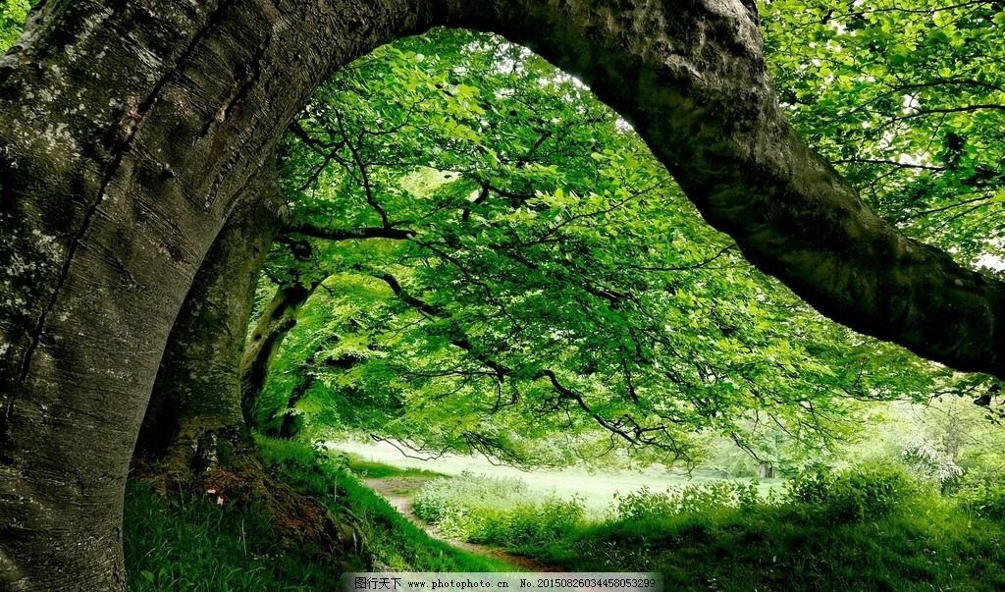
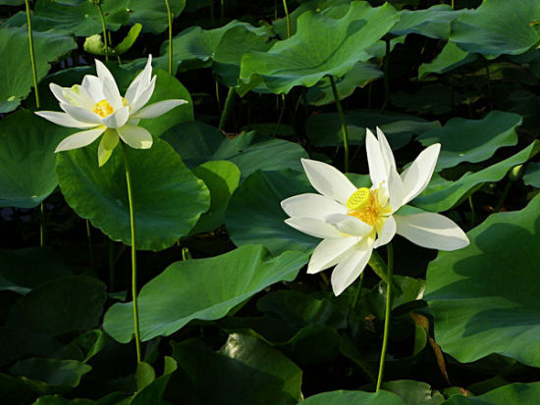
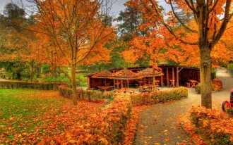
课堂·导入
观察以下图片，你发现了什么？

Slide 3
课堂·导入
生机盎然的春天，草长莺飞，是大自然给它涂上了绿色；夏天来了，太阳把它装点得淋漓尽致；秋风扫落叶，枫叶红似火；下雪了，下雪了，那是大自然的杰作，冬天到了.....这些自然现象都是大自然的语言，一年四季，循环往复，年年如是……在生活中，你还发现大自然的那些语言？

Slide 4
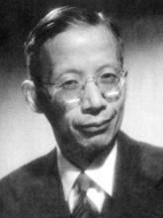
作者·简介
是我国现代卓越的科学家。他一生在气象学、气候学、地理学、自然科学史等方面的造诣很高，而物候学也是他呕心沥学做出了重要贡献的领域之一。我国现代物候学的每一成就都是和他工作分不开的。他是我国现代物候观测网的倡导者和组织者。

Slide 5
写作·背景
最近３０年，在美国，从唤醒人们的环境意识的角度上说，有一本书显然是首当其冲的，因为它表达了一种几乎是不朽的关于人和土地的生态及其伦理观。奥尔多·利奥波德的《沙乡年鉴》──一本薄薄的在１９４９年出版的自然随笔和哲学论文集，在书架上与１９世纪最著名的美国自然主义著作的经典作品──亨利·戴维·梭罗的《瓦尔登湖》占据着同等重要的位置。

Slide 6
字·词·音
1.注音
méng
piān
萌发（ ） 翩然（ ）
区域（ ） 孕育（ ）
簌簌（ ） 纬度（ ）
连翘（ ） 竺 （ ）
可桢（ ）
销声匿迹（ ） 风雪载途（ ）
yù
yùn
sù
wěi
qiáo
zhú
zhēn
nì
zài

Slide 7
字·词·音
2.理解词义
翩然：
孕育：
销声匿迹：
载途：
次第：
萌发：
周而复始：
动作轻快的样子。
怀胎生育，用来比喻酝酿着新事物。
原意是不公开讲话，不公开露面。这里指昆虫都无声无息、无影无踪了。
满路，有遍地的意思。
一个接一个。
种子发芽。比喻事物发生。
一次又一次地循环。

Slide 8
整体·感知
听读课文——分析文章结构。
点击图片

Slide 9
整体·感知
说明文的阅读方法：
1说明的对象
物候现象
2说明对象的特点
受多个因素影响
内容：事物说明文 事理说明文
3说明文的分类
语言：生动说明文 平实说明文
举例子 分类别 列数字 作比较
画图表 下定义 作诠释 打比方
4说明方法常见的有
5说明顺序：
时间顺序 空间顺序 逻辑顺序
6说明的语言：
准确性 严密性

Slide 10
整体·感知
理清思路
大自然的语言
内容：
介绍知识
物候学
结构：
四季变化的自然现象
具体
物候
抽象
物候学
逻辑顺序
重要性
决定因素
纬度
经度
高下
古今
主
次
意义
方法：
举例子
语言：
准确严谨
优美典雅
生动形象

Slide 11
新课·讲解
第一部分（1-3自然段 ）：说明了物候和物候学
第二部分（4-5 自然段）：说明物候观测对农业的重要性
第三部分（6-10 自然段）：说明决定物候现象来临的因素
第四部分（11-12自然段）：说明研究物候学的意义

Slide 12
问题·探究
1．结合课文说说“大自然的语言”是什么意思？
“花香鸟语，草长莺飞，都是大自然的语言。”这些自然现象，我国古代劳动人民称它为物候。“大自然的语言”意思就是“物候”。这是作者的形象说法。
2．什么叫“物候”和“物候学”？
草木荣枯，候鸟去来等自然现象，古代劳动人民称它为“物候”；
利用物候来研究农业生产的科学，就是“物候学”。

Slide 13
问题·探究
3.物候观测对农业有什么重要意义？
物候反映气候条件对生物的影响，比较简便，容易掌握，可以广泛应用在农业生产上。
4.决定物候现象来临的因素有哪些
纬度、经度、高下和古今的差异。

Slide 14
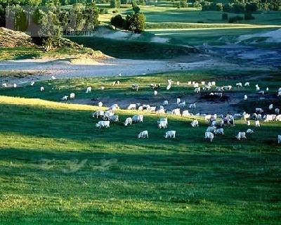
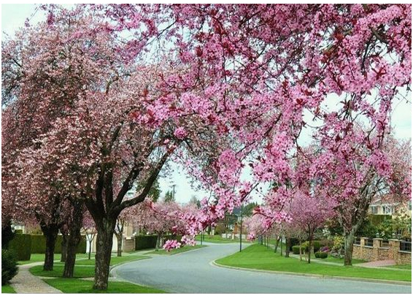
经度对物候的影响
四月的内蒙古草原
四月的大连

Slide 15
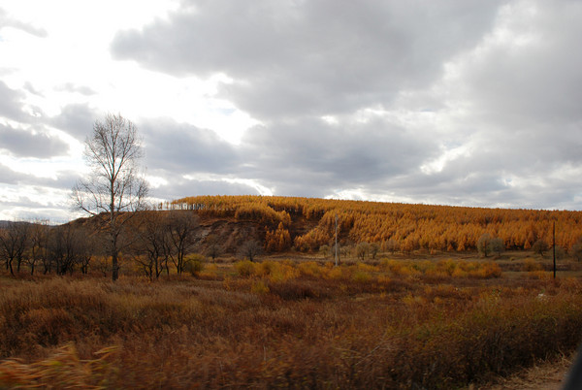
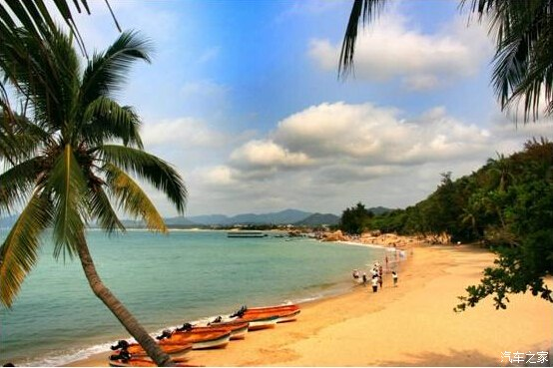
纬度对物候的影响
十月的内蒙古草原
十月的海南

Slide 16
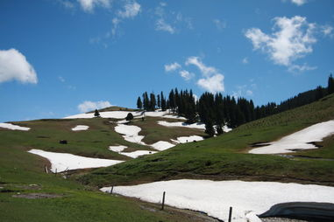
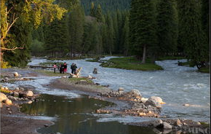
高下的差异对物候的影响
天山山顶和山脚的差异

Slide 17
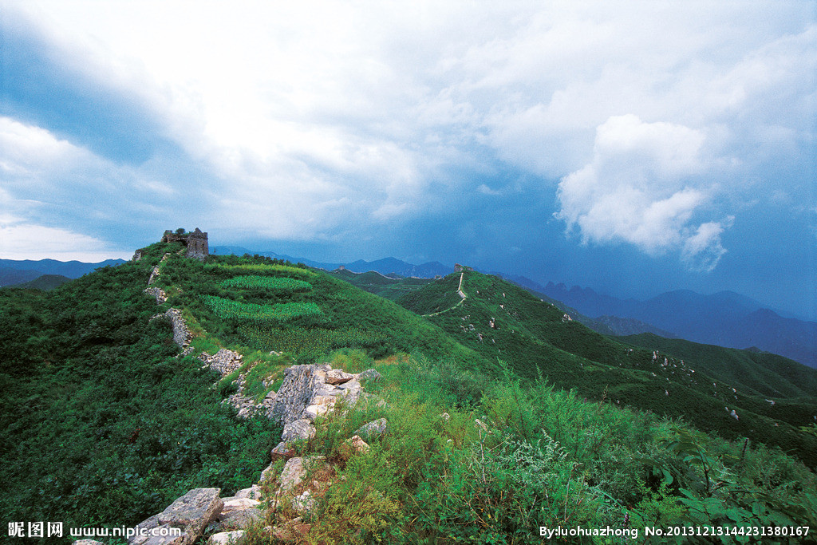
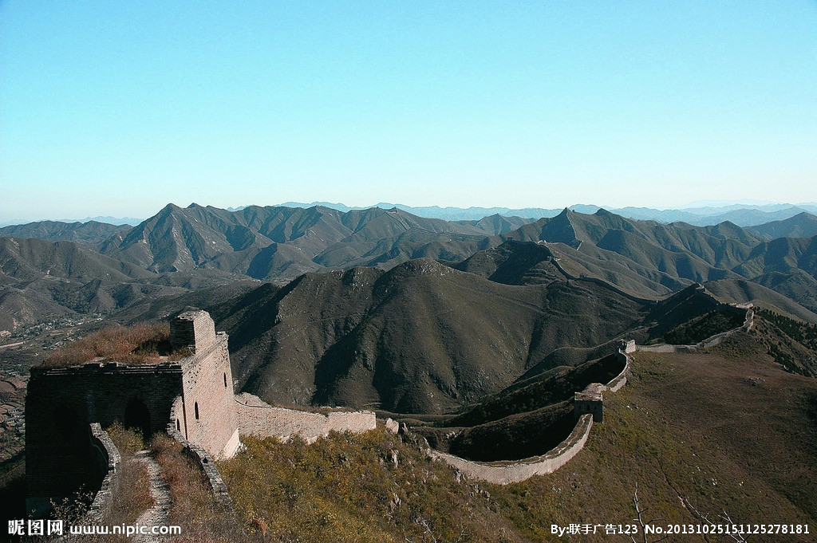
古今差异对物候的影响
古代三月的长城
现代三月的长城

Slide 18
问题·探究
5.研究物候现象的意义是什么？
例如 ：
预报农时，安排播种日期；
安排农作物区划，确定造林和采集种子的日期；
引种植物到气候条件相同的地区；
避免或减轻害虫的侵害；
便利山区农业的发展；
……

Slide 19
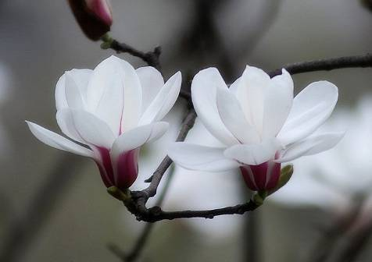
拓展·延伸
两个月前，在广州，看见了玉兰开花；
两个月后，在北京，又看见玉兰开花。
玉兰花呀，我说，你走得真慢哪！
费了两个月工夫，你才到了京华。
——郭沫若
用物候现象解释诗人这句感叹

Slide 20
品析·语言
1.“如果能注意到物候延迟，选择适宜的播种日期，这种损失就可能避免。”句中的“可能”能否删掉？为什么？
不能删掉。“可能”表示估计推测，因为造成损失的原因很多，能注意到物候，选择适宜的播种日期并不意味着可以完全避免损失。如果删掉，语意就变成肯定的了，太绝多化了。“可能”体现了说明文语言的准确性。
2.“古代流传下来的许多农谚就包含了丰富的物候知识”
“南京刺槐开花只比北京早10天”句中的“许多”“只”
能否去掉?为什么?
不能。“许多”说数量、范围,如果去掉就变为所有古代流传下来的农谚都包含了丰富的物候知识,这样一概而论,不符合实际。“只”字说明相隔较小。如果去掉,说明效果就差些。这体现了说明文语言的准确性。

Slide 21
品析·语言
3.“凡是近海的地方,比同纬度的内陆,冬天温和,春天反而寒冷”一句中加点的“凡是”有什么表达作用?
“凡是”表示范围,说明无一例外,只要是近海的地方,就一定比同纬度的内陆冬天温和,春天寒冷。这就体现了说明文语言的准确性。
4、物候观测使用的是“活的仪器”，引号能否去掉？
不能去掉，引号表示特定含义,“活的仪器”是指“活的生物”。去掉之后，就违背了事实。

Slide 22
写作·特色
准确严密：
措词严谨，用词语从数量、范围等方面进行限制，如“许多”。
生动形象：
词语优美，描绘的画面生动形象，多用拟人等修辞手法。

Slide 23
课堂·小结
这是一篇说明文，语言是人们交流思想、传递信息的工具，大自然怎么会有语言？原来大自然的物候现象，如草木荣枯、候鸟去来等，实际上起着预报农时的作用，从这一点上说，物候现象仿佛就是传递信息的“大自然的语言”。 我们要亲近自然，发现更多的现象，聆听大自然的语言。

